Slide 1


Факультет електроніки та інформаційних технологій
Кафедра електроніки, загальної та прикладної фізики
Лекція №2
ЗАКОНИ ЗБЕРЕЖЕННЯ. Частина І
Викладач – д.ф.-м.н., професор Шкурдода Ю.О.
Суми 2021

Slide 2
2.1.1. Закон динаміки системи матеріальних точок. Імпульс. Закон збереження імпульсу. Центр мас
Сукупність матеріальних точок (тіл), які розглядаються як єдине ціле, називають механічною системою.
Сили взаємодії між матеріальними точками механічної системи називають внутрішніми. Сили, з якими на матеріальні точки системи діють зовнішні тіла називають зовнішніми.
Механічна система, в якій тіла взаємодіють між собою і на яку не діють зовнішні сили, називають замкненою.

Slide 3
Якщо розглянути механічну систему, яка складається із n тіл, маси і швидкості яких дорів-нюють відповідно m₁, m₂, …, m_{n} і υ₁, υ₂, …, υ_{n}, то
або
де – імпульс системи,
– векторна сума зовнішніх сил.
Зміна імпульсу механічної системи з часом дорівнює векторній сумі зовнішніх сил, що діють на систему

Slide 4
Якщо система замкнена
то
Цей вираз називають законом збереження імпульсу: імпульс замкненої системи є величиною сталою, тобто не змінюється з часом.
Закон збереження імпульсу є наслідком однорідності простору, яка полягає в тому, що фізичні властивості і закони руху замкненої системи не залежать від вибору положення початку координат інерціальної системи відліку.

Slide 5
Центром мас (центром інерції) системи матеріальних точок називають точку C, радіус-вектор якої дорівнює
де – загальна маса всієї системи, – радіус-вектор i-ї матеріальної точки. Якщо радіус-вектори . проведені із центра мас C, то
Отже, центр мас – це геометрична точка, для якої сума добутків мас всіх матеріальних точок, що утворюють механічну систему, на їх радіус-вектори, які проведені з цієї точки, дорівнює нулю.

Slide 6
Імпульс системи дорівнює добутку маси систе-ми на величину швидкості руху її центра мас:
Продиференціювавши це рівняння за часом, отримуємо:
Центр мас механічної системи рухається як матеріальна точка, в якій зосереджено всю масу системи під дією сили, що дорівнює векторній сумі прикладених до системи зовнішніх сил.

Slide 7
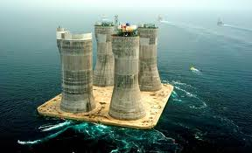
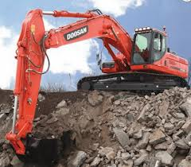
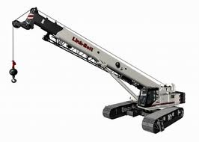
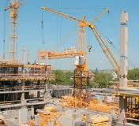
Якщо векторна сума прикладених до системи зовнішніх сил дорівнює нулю, то система матеріальних точок (тіло) буде перебувати у стані спокою, або рухатися рівномірно і прямолінійно.
Положення центру мас визначає стійкість будівельних конструкцій, машин, кранів тощо до перекидання, що необхідно враховувати при їх конструюванні.

Slide 8
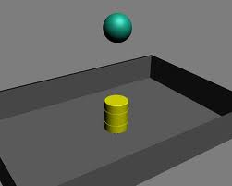
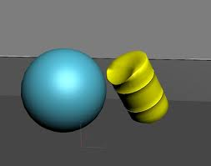
2. Пружний та непружний удари тіл
та частинок
В реальних умовах при взаємному зіткненні тіла деформуються. При цьому кінетична енергія, яку мали тіла перед ударом, частково або повністю переходить в потенційну енергію пружної дефор-мації або в так звану внутрішню енергію тіл. Збільшення внутрішньої енергії тіл супроводжу-ється підвищенням їх температури.

Slide 9
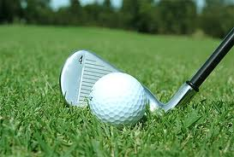
Ударом називають зіткнення двох або більше тіл, при якому взаємодія триває дуже короткий час.

Slide 10
Удар називають центральним, якщо тіла до удару рухаються вздовж прямої, яка проходить через їхні центри мас.
центральний удар
нецентральний удар

Slide 11
Для спрощення розв’язання реальних задач існують дві моделі – два граничні види удару:
абсолютно пружний,
абсолютно непружний.

Slide 12
Абсолютно пружний удар – удар після якого тіла розлітаються зі швидкостями, величина і напрямок яких визначаються законами збереження повної енергії та збереження повного імпульсу системи.

Slide 13
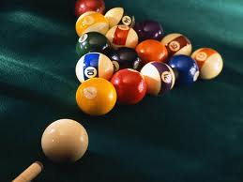
При такому ударі кінетична енергія тіл в момент удару повністю або частково переходить в потенційну енергію пружної деформації, в результаті чого тіла повертаються до початкової форми, відштовхуючи одне одного, потенційна енергія пружної деформації знову переходить у кінетичну енергію тіл, тобто механічна енергія тіл не розсіюється на немеханічні види енергії.
Прикладом такого удару може бути зіткнення більярдних куль із слонової кістки.

Slide 14
Розглянемо абсолютно пружний центральний удар двох однорідних куль масами m₁ і m₂, швидкостями і до удару та і після удару.
m₂
m₁
m₁
m₂

Slide 15
Запишемо закони збереження імпульсу та енергії системи кульок:
отримаємо швидкість куль після удару:
Для отримання кінцевого вигляду формул необхідно спроектувати швидкості тіл до удару . та на координатні вісі.

Slide 16
Абсолютно непружний удар – удар після якого тіла з’єднуються та разом рухаються з однаковою швидкістю, або зупиняються, тобто кінетична енергія тіл повністю або частково перетворюється у внутрішню енергію, не перетворюючись у потенційну енергію деформації. Наприклад, попадання кулі з гвинтівки у рухому мішень, як ящик з піском, підвішений на мотузці. Куля, застрявши в піску, залишається в ящику і рухається разом з ним.

Slide 17
Для абсолютно непружного центрального удару двох однорідних куль масами m₁ і m₂, швидкостями . і до удару та спільною швидкістю після удару можна записати закон збереження імпульсу:
звідки:
Кінетичні енергії системи куль до і після удару будуть відрізнятися, оскільки при абсолютно непружному ударі частина кінетичної енергії перетвориться на внутрішню енергію.

Slide 18

Зміна кінетичної енергії системи при абсолютно непружному ударі:
або
де величину називають зведеною масою тіл.

Slide 19
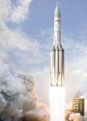
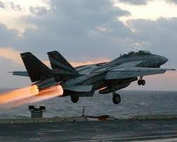
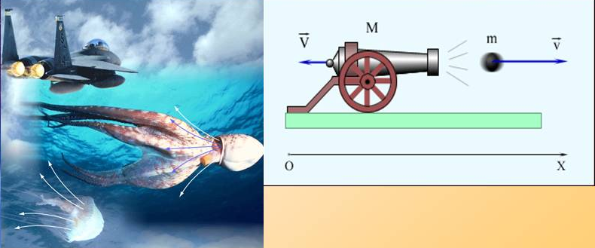
3. Рух тіл змінної маси
Реактивний рух – це рух, що виникає за рахунок відділення від тіла його частини, що ру-хається з певною швидкістю відносно даного тіла.
Наприклад, ракети, реактивного літака, баржі навантаженої піском, вагонетки із щебенем тощо здійснюються за рахунок неперервного відокремлення або приєднання речовини.

Slide 20
Закони руху тіл змінної маси можна отримати, виходячи із закону збереження імпульсу.
Якщо записати закон збереження імпульсу для системи “ракета-паливо” можна отримати рівняння руху ракети – рівняння Мещерського:
де – векторна сума зовнішніх сил (гравітаційні сили притягання Землі, Сонця і планет, сила опору середовища),
– реактивна сила (сила тяги) – сила зумовлена зміною маси ракети,
– швидкість витікання газів із сопла ракети відносно ракети.

Slide 21
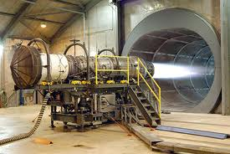
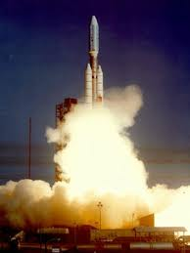
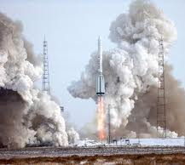
Реактивна сила тим більша, чим більша швид-кість згорання палива і чим більша відносна швидкість .
Рівняння, яке дозволяє обчислити стартову масу палива, необхідну для досягання ракетою в кінці свого польоту швидкості υ називають формулою Ціолковського:
або

Slide 22
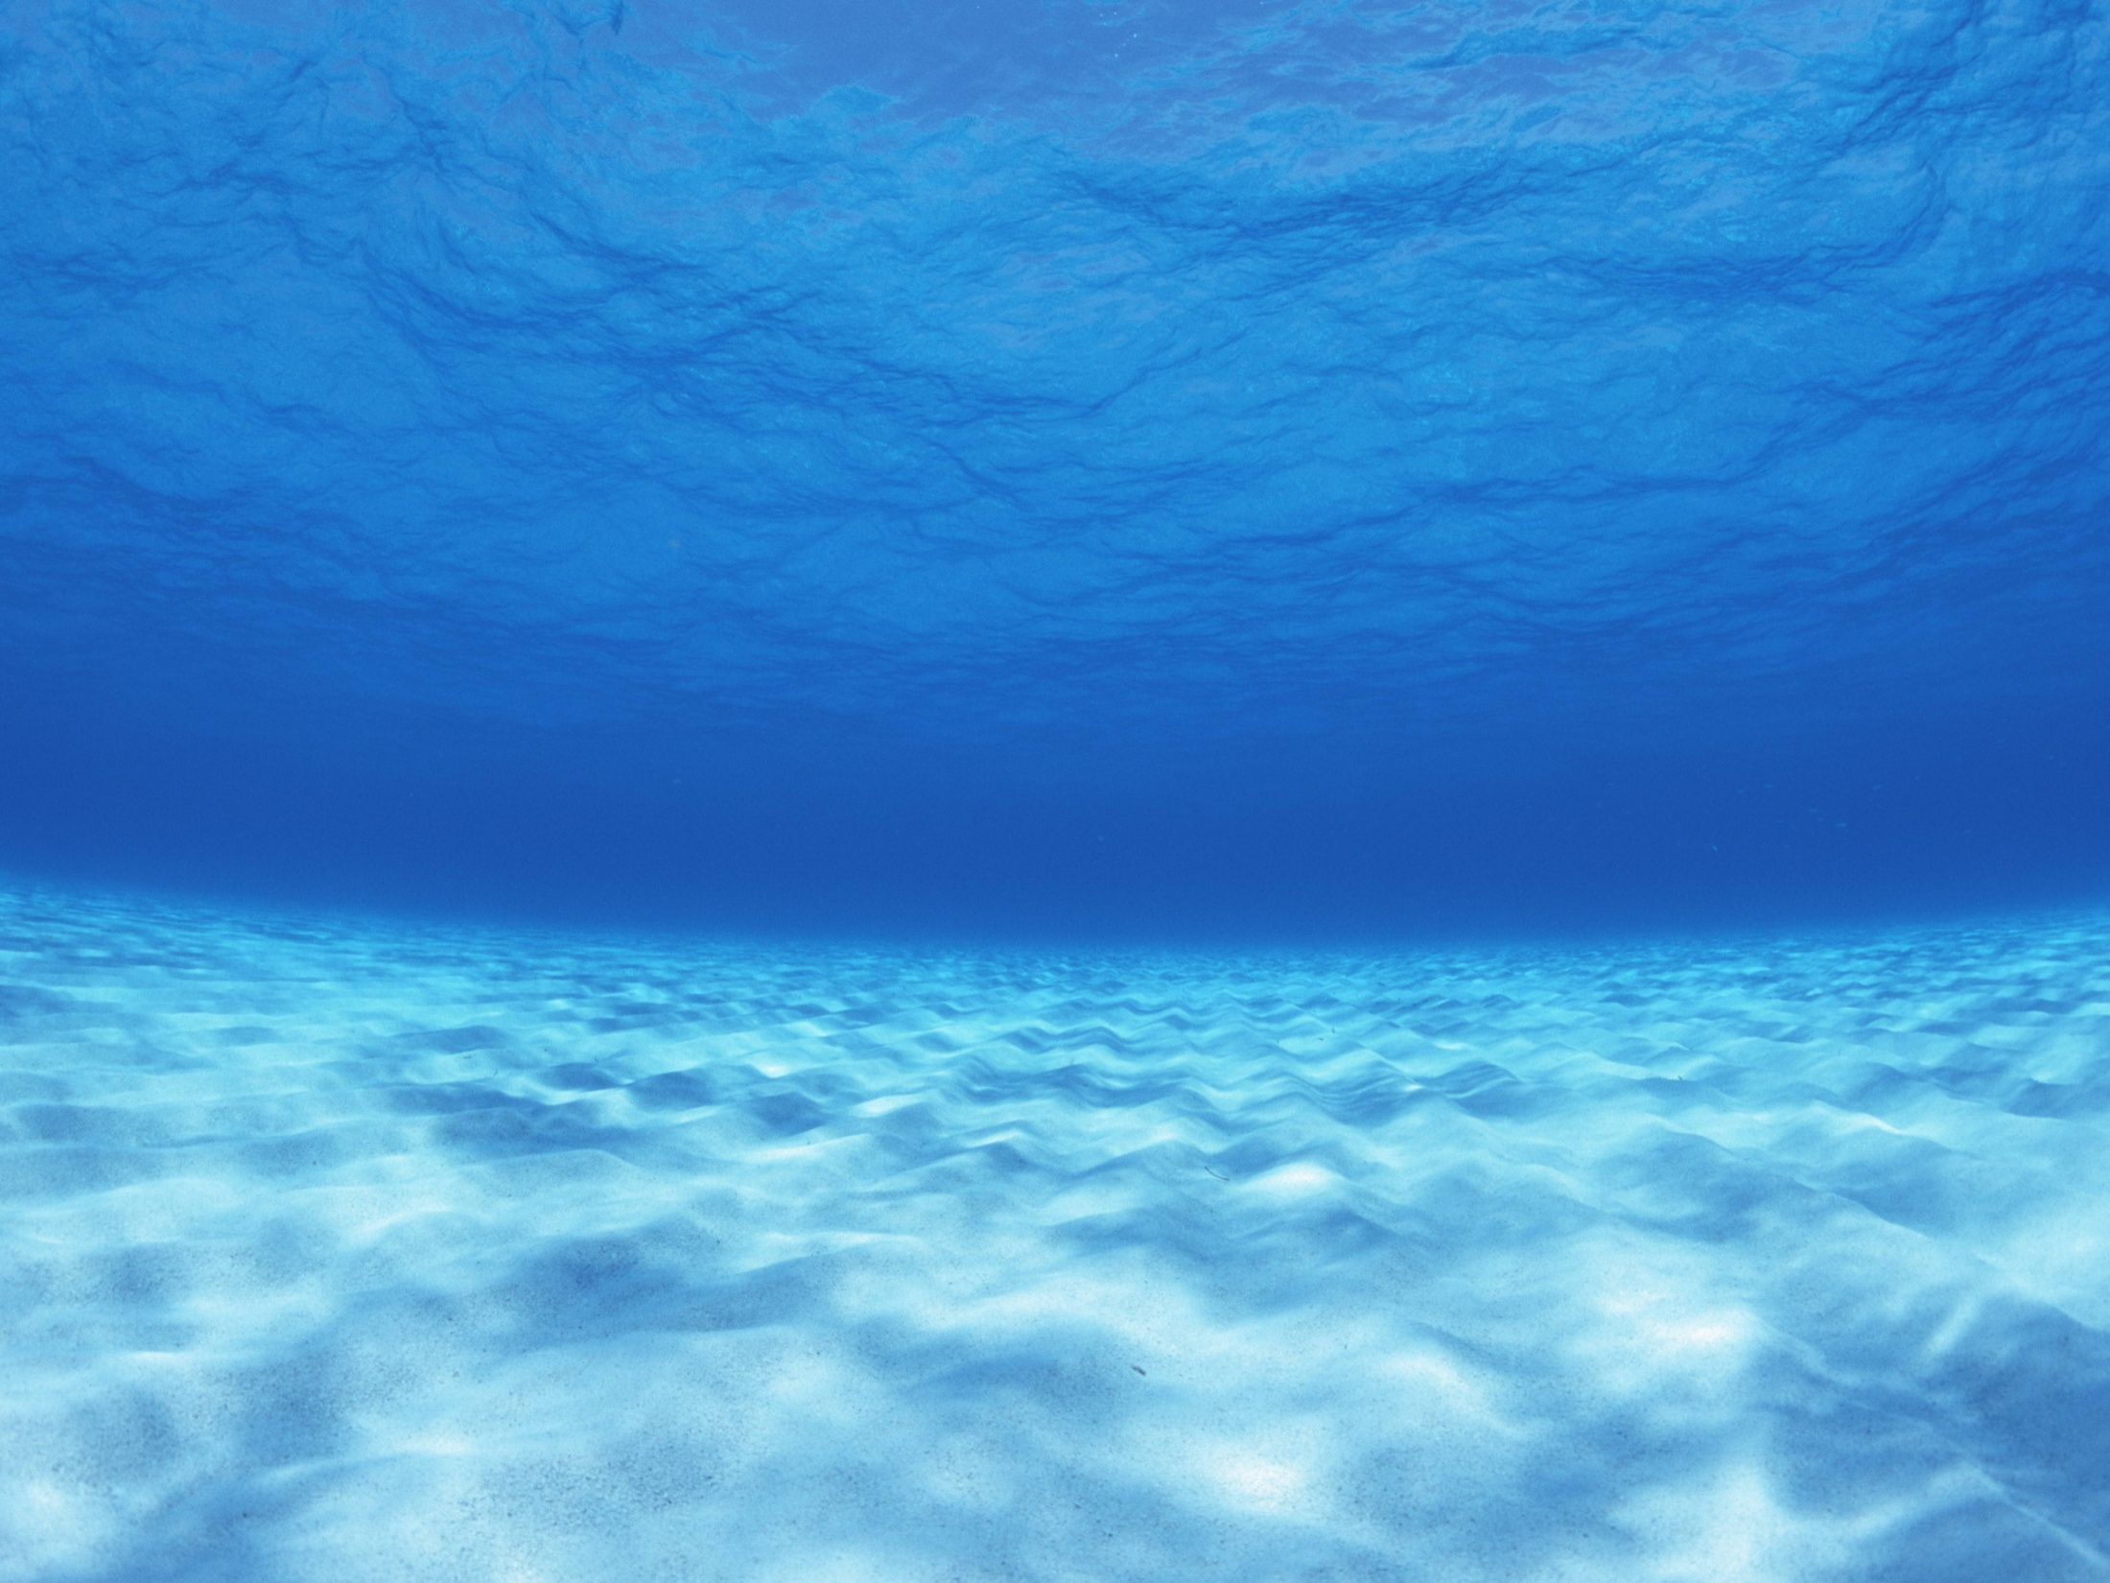
Реактивний рух у природі

Slide 23

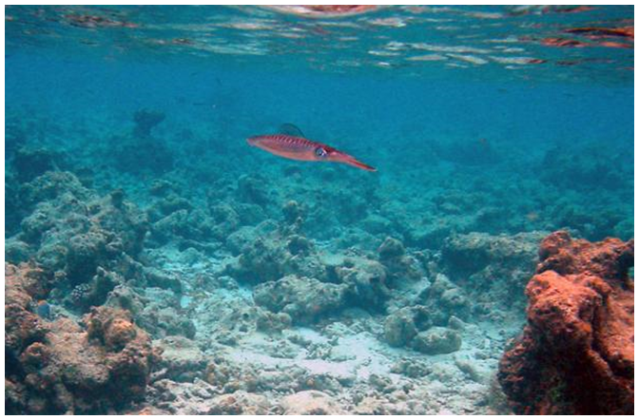
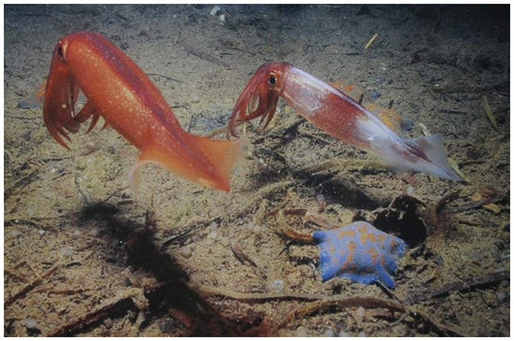
Кальмари
Кальмар є найкрупнішим безхребетним мешканцем океанських глибин. Він пересувається за принципом реактивного руху, вбираючи в себе воду, а потім з величезною силою проштовхуючи її через особливий отвір - "воронку", і з великою швидкістю рухається поштовхами назад. При цьому всі десять щупалець кальмара збираються у вузол над головою і він набуває обтічної форми.

Slide 24

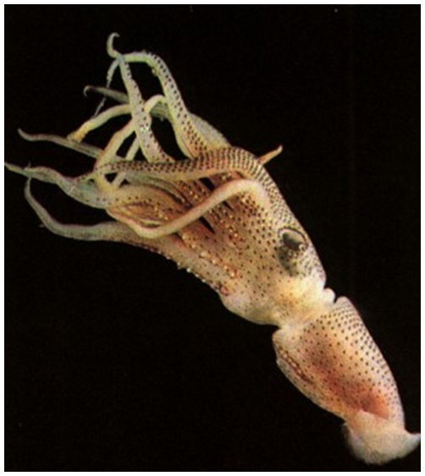
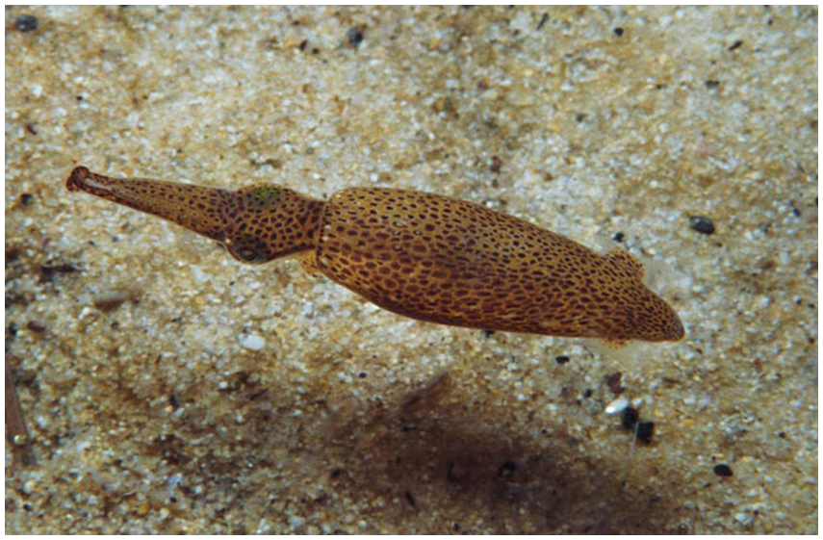
Переміщуючись реактивним способом кальмари можуть розвивати швидкість до 70 км/год і вискакувати з води на висоту 5-8 метрів.

Slide 25
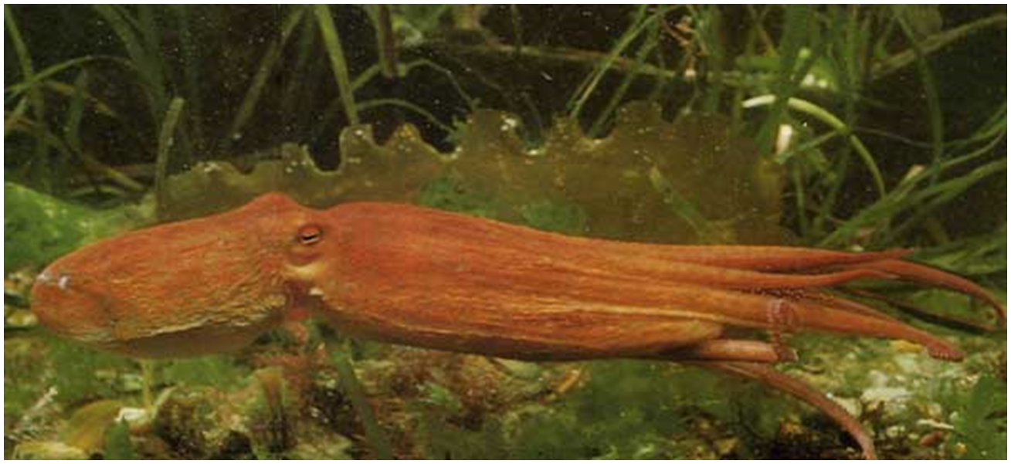
Восьминоги
Пульсуючи своїми перетинчатими лапами, штовхаючи воду через воронку для реактивного руху, восьминіг переміщується у воді, допомагаючи собі великими плавниками.

Slide 26
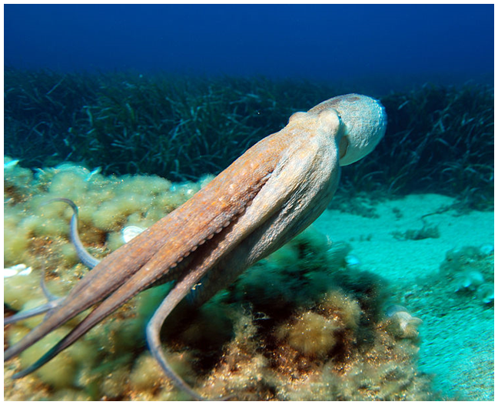
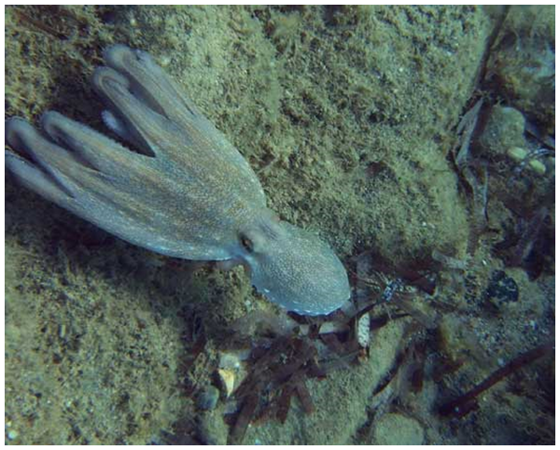
Коли необхідно швидко настигнути жертву, швидкість восьминога стає дуже швидкою, і дивовижною швидкістю восьминіг може зникати від переслідуючого хижака.

Slide 27
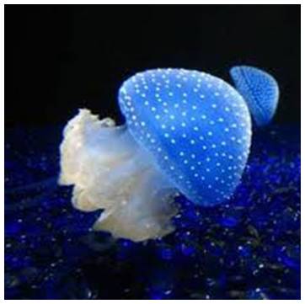
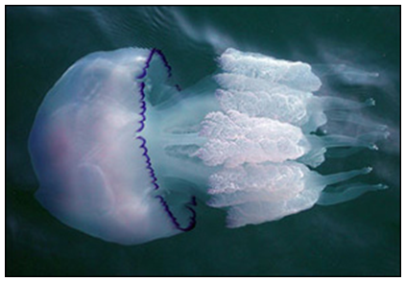
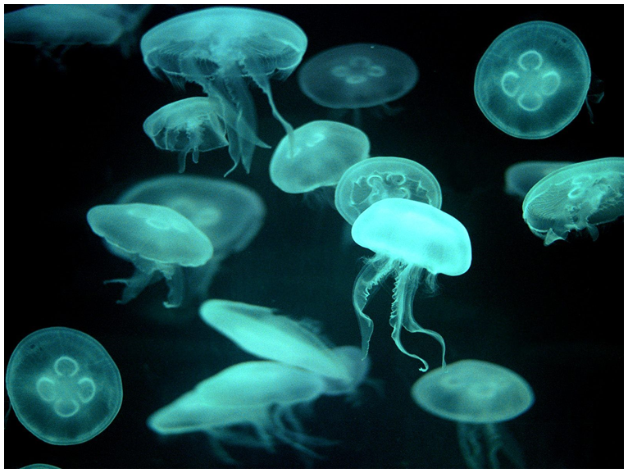
Медузи
Медузи, здвигаючи краї свого прозорого дзвіночка, викидують з-під нього воду вниз і дещо вбік, а самі відштовхуються в протилежну сторону. Вимірюючи діаметр відштовхуючої струї, вони можуть вимірювати свою швидкість.

Slide 28
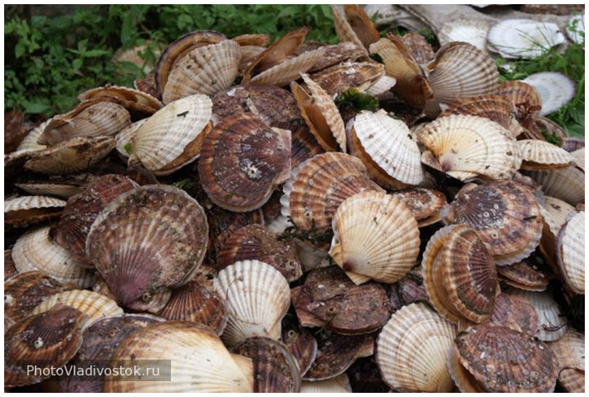
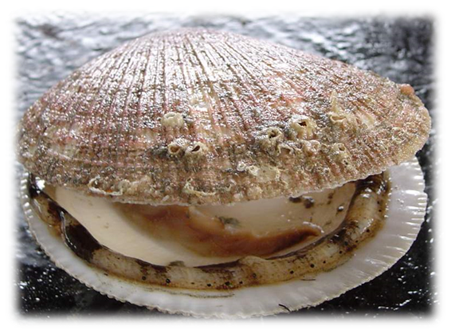
Гребішок
Мантія морського гребішка має особливу оторочку, яка направляє струю води до спини, де по обидві сторони від хрящової звязки вода викидається.

Slide 29
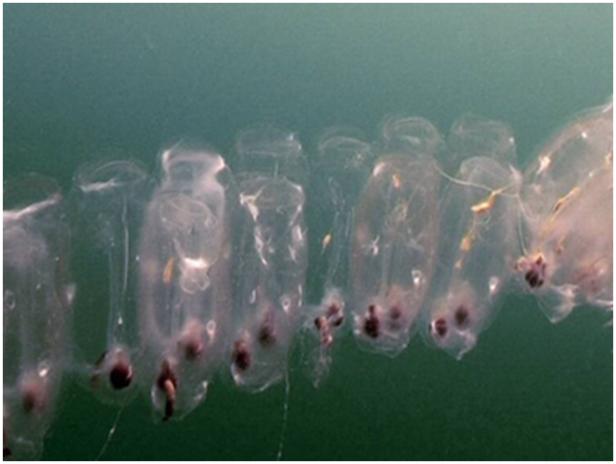
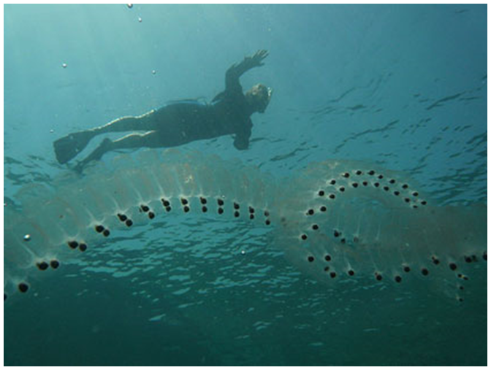
Сальпа
Сальпа – морська тварина з прозорим тілом, при русі приймає воду через передній отвір, причому вода попадає в широку порожнину, всередині якої по діагоналі натягнуті зябра.

Slide 30
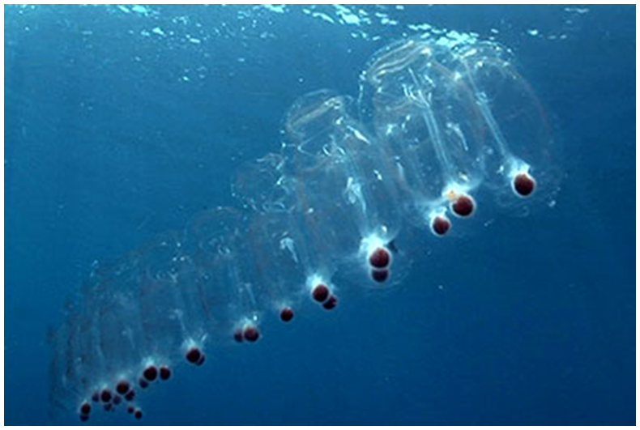
Як тільки тварина зробить великий ковток води, отвір зачиняється. Тоді подовжні і поперечні м'язи сальпи скорочуються, все тіло стискається і вода через задній отвір відштовхується наззовні. Реакція виштовхуючої струї штовхає сальпу вперед.

Slide 31
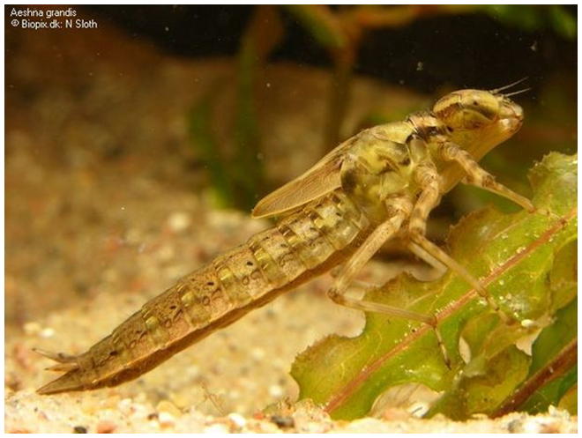
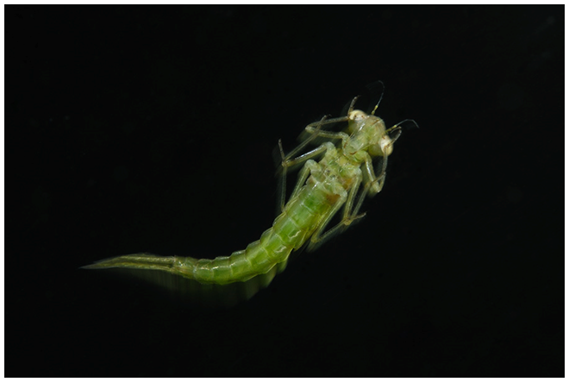
Личинки стрекоз
В прісних водоймах, рятуючись від небезпеки, рухаються, використовуючи принцип реактивного руху, личинки багатьох бабок. Вода виштовхується із заднього кишечника під час стискання, проштовхуючи комаху на 5-10 см вперед.

Slide 32

Дякую за увагу!

